Slide 1
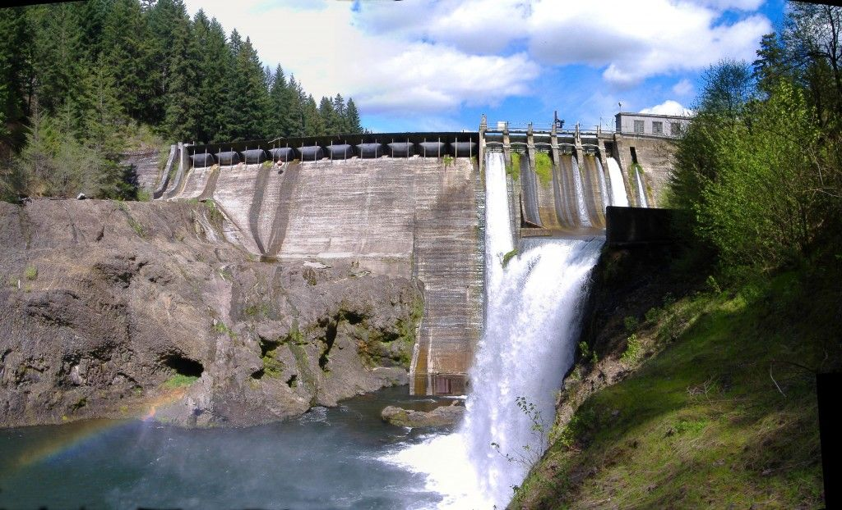
Чрезвычайные ситуации на водных объектах:
влияние антропогенных факторов
Шишкин В. О., д-р экон. наук,
Скачкова С. А., д-р экон. наук

Slide 2
Нормативная
документация
Шишкин В.О., Скачкова С. А.
2 I ¹³

Slide 3
Основные
факторы
1
Изменения отношений собственности в Российской Федерации: водохозяйственные объекты оказываются в руках негосударственных предприятий-собственников
2
Дальнейшее освоение паводкоопасных территорий, интенсификацией хозяйственной деятельности на них
3
Недопустимо высокий износ технологического оборудования
4
Повсеместное нарушение технологической дисциплины, вызываемое использованием некондиционного сырья и материалов, а также недостаток квалифицированных кадров
5
Недостаточное финансирование строительства, реконструкции и эксплуатации противопаводковых сооружений и оборудования
6
Нарушение структуры управления, правил и норм технической эксплуатации, снижение качества регламентных работ
Шишкин В.О., Скачкова С. А.
3 I ¹³

Slide 4
Основные
причины ЧС
Природные
Антропогенные
метеорологические особенности территории Северного Кавказа;
гидрологические особенности рек Предгорной зоны Северного Кавказа ;
возможность возникновения ливней большой интенсивности, приводящих к катастрофическим последствиям – паводкам 1–3% обеспеченности;
величины максимальных расходов 1–3% обеспеченности в десятки раз превышают значения среднемноголетних расходов и в сотни раз расходы 95% обеспеченности.
прогрессирующее сокращение аккумулирующей способности водосборов;
урбанизация территорий; застройка, хозяйственное освоение паводкоопасных территорий;
строительство авто и железнодорожной сети, инженерных сооружений, гидротехнических сооружений (ГТС);
аварии на ГТС и гидроузлах при прохождении паводков в результате недостаточной пропускной способности водосборных сооружений
Шишкин В.О., Скачкова С. А.
4I ¹³

Slide 5
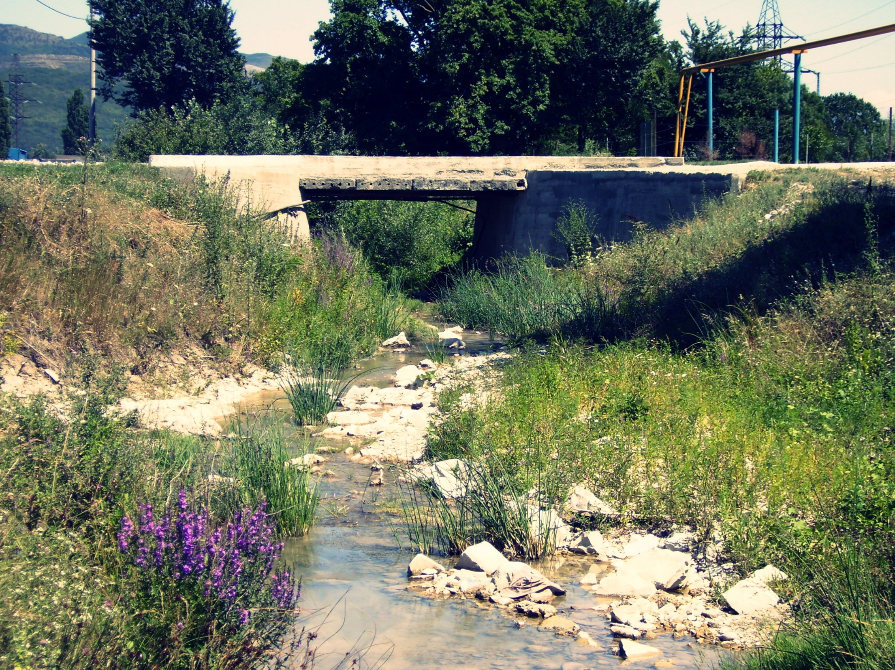
Новороссийск,
река Цемес, июль 2007 г.
метеорологические особенности территории Северного Кавказа;
гидрологические особенности рек Предгорной зоны Северного Кавказа ;
возможность возникновения ливней большой интенсивности, приводящих к катастрофическим последствиям – паводкам 1–3% обеспеченности;
величины максимальных расходов 1–3% обеспеченности в десятки раз превышают значения среднемноголетних расходов и в сотни раз расходы 95% обеспеченности.
Шишкин В.О., Скачкова С. А.
13 I ³¹

Slide 6
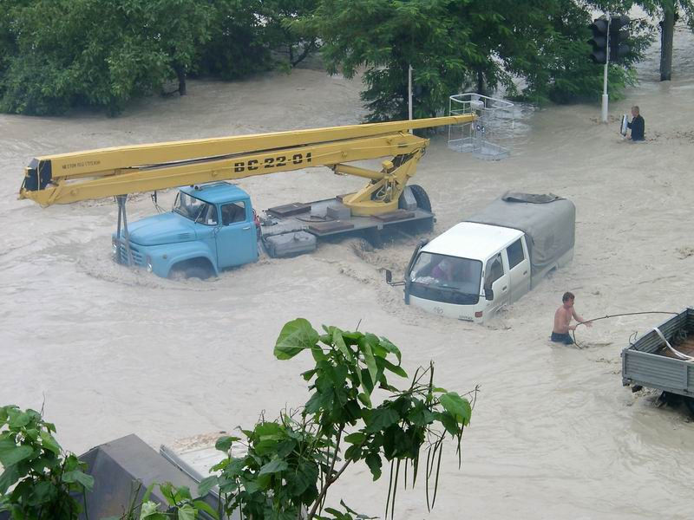
Новороссийск,
река Цемес, август 2007 г.
метеорологические особенности территории Северного Кавказа;
гидрологические особенности рек Предгорной зоны Северного Кавказа ;
возможность возникновения ливней большой интенсивности, приводящих к катастрофическим последствиям – паводкам 1–3% обеспеченности;
величины максимальных расходов 1–3% обеспеченности в десятки раз превышают значения среднемноголетних расходов и в сотни раз расходы 95% обеспеченности.
Шишкин В.О., Скачкова С. А.
13 I ³¹

Slide 7
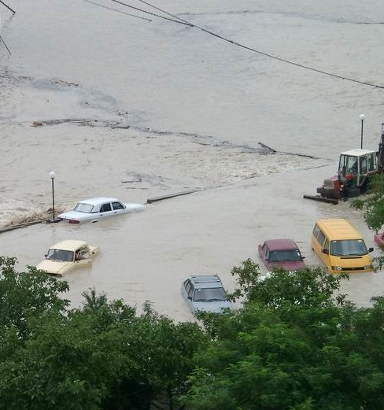
Расходные
характеристики
река Цемес, август 2002 г.
Шишкин В.О., Скачкова С. А.
7 I ¹³

Slide 8
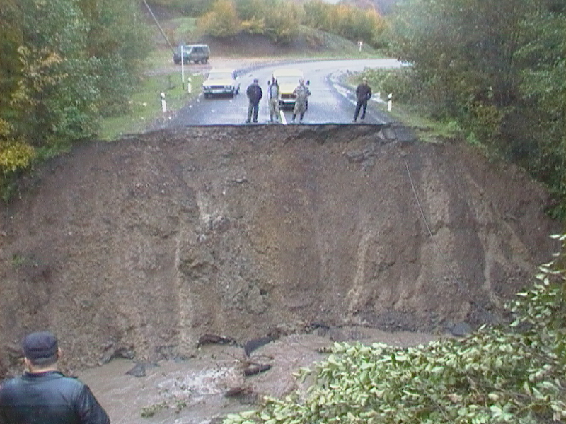
Автодорога Туапсе – Хадыженск, 2010 г.
метеорологические особенности территории Северного Кавказа;
гидрологические особенности рек Предгорной зоны Северного Кавказа ;
возможность возникновения ливней большой интенсивности, приводящих к катастрофическим последствиям – паводкам 1–3% обеспеченности;
величины максимальных расходов 1–3% обеспеченности в десятки раз превышают значения среднемноголетних расходов и в сотни раз расходы 95% обеспеченности.
Шишкин В.О., Скачкова С. А.
13 I ³¹

Slide 9
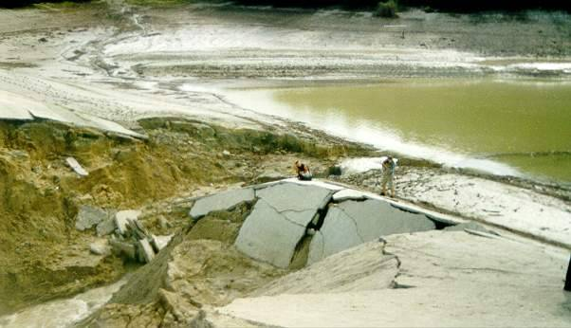
Плотина Владимирского водохранилища, 2002 г.
метеорологические особенности территории Северного Кавказа;
гидрологические особенности рек Предгорной зоны Северного Кавказа ;
возможность возникновения ливней большой интенсивности, приводящих к катастрофическим последствиям – паводкам 1–3% обеспеченности;
величины максимальных расходов 1–3% обеспеченности в десятки раз превышают значения среднемноголетних расходов и в сотни раз расходы 95% обеспеченности.
Шишкин В.О., Скачкова С. А.
13 I ³¹

Slide 10
Основные
выводы
1
Возникновению ЧС предшествует возникновение эффекта «домино»
2
Грубейшие нарушения правил эксплуатации водохозяйственных объектов
3
Наличие линейно-протяженных инженерных сооружений
4
Наличие саманных и турлучных построек
Шишкин В.О., Скачкова С. А.
10I ¹³

Slide 11
Основные
выводы
5
ЧС на водных объектах инициируют ЧС на других пром. и с.-х. объектах
6
Невысокий уровень организованности населения в период ЧС
7
Неудовлетворительное состояние дамб овалования и малых ГТС
8
Несогласованность действий ответственных служб в начальный период
Шишкин В.О., Скачкова С. А.
11I ¹³

Slide 12
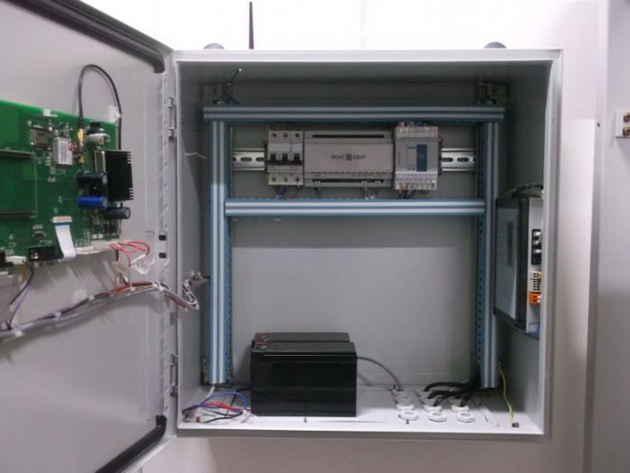
Автоматизированная система мониторинга паводковой ситуации
М-35
М-40
1
Непрерывное измерение уровня воды в реках
2
Передача собранной гидрологической информации на сервер
Предоставление интерфейса доступа пользователей системы к текущей и архивной гидрологической информации
3
4
Формирование сигналов предупреждения и тревог при достижении уровня воды отметок НЯ и ОЯ
5
Оповещение должностных лиц о наступлении НЯ и ОЯ
Шишкин В.О., Скачкова С. А.
12 I ¹³

Slide 13
Благодарим
за внимание!

